Slide 1



OSTEOPOROSIAREN TRATAMENDU FARMAKOLOGIKOA: ARRISKU HANDIKO POPULAZIOA IDENTIFIKATZEAREN GARRANTZIA 31 Liburukia, 6 Zb 2023

Slide 2
AURKIBIDEA
SARRERA
ERAGINKORTASUNA
SEGURTASUNA
IRAUPENA
ERROMOSOZUMABA: osteoporosiaren kontra merkaturatu den azken farmakoa.
FUNTSEZKO IDEIAK

Slide 3
SARRERA
Osteoporosiak hezurraren dentsitate mineral txikia eta hezur-mikroarkitekturaren narriadura ditu ezaugarri; biek ala biek joera dute hauskortasunak eragindako hausturetarako arriskua handitzeko, eta, beraz, mina eta desgaitasuna sortu eta bizi-kalitatea kaskartzeko.
Osteoporosiaren tratamenduak hausturak prebenitzea izan behar du helburu, eta tratamenduak eraginkorrak izan behar dute hausturen intzidentzia gutxitzeko.
Haustura arruntenak ornoenak dira eta, hauen bi heren inguru asintomatikoak diren arren, gerora beste haustura batzuk izateko arrisku faktore bat dira.
Aldakako haustura lotzen da hilkortasun tasa eta funtzionalitate-galera handienarekin.

Slide 4
SARRERA
Hezurraren dentsitate mineralak hausturak aurreikusteko duen gaitasunak adinarekin lotura du, hezurraren kalitatearekin eta formarekin, erorikoak izateko joerarekin eta beste zenbait arrisku-faktorerekin, hala nola haustura-aurrekariekin. Egiaz, hauskortasunak eragindako haustura-kasu gehienak osteoporosi dentsitometrikorik ez duten pazienteetan izaten dira (T-score >–2,5).
Epe luzeko neurriak ezarri behar izaten dira maiz osteoporosiari heltzeko eta, halakoetan ezinbestekoak dira neurri ez-farmakologikoak (bizimodu osasungarria eramatea, dieta orekatua izatea, ariketa fisikoa erregularki egitea, tabakorik ez erretzea, alkoholaren kontsumoa murriztea eta erorikoak prebenitzeko neurriak hartzea), medikamentuekin bakarrik ez da konpontzen eta.
INFAC buletin honen helburua: osteoporosiaren tratamendu farmakologikoarekin zerikusia duten zenbait alderdi aztertzea, hala nola, eraginkortasuna, segurtasuna eta iraupena.

Slide 5
ERAGINKORTASUNA
Frogatuta dago osteoporosia tratatzeko farmako guztiak eraginkorrak direla ornoetako hausturen gutxitzean, baina soilik batzuek frogatu dute eraginkorrak direla ornoetakoak ez diren hausturen eta aldakako hausturen prebentzioan.
Osteoporosiaren prebentzioan ez daude 65 urtetik beherakoetan egindako ikerlanik, ezta osteopenia duten emakumeetan hausturen gutxitzea erakutsi duenik.
Farmakoen onura, zenbaki absolutuak hartuta, apala da.
Farmako arteko konparaketa saiakuntza gutxi daude eta gizonekin egindako azterlanak ere urriak dira.

Slide 6
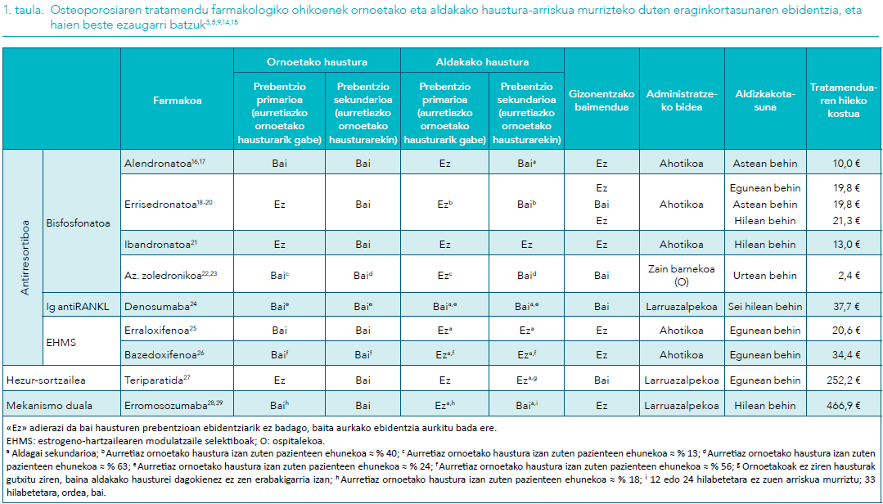
ERAGINKORTASUNA

Slide 7
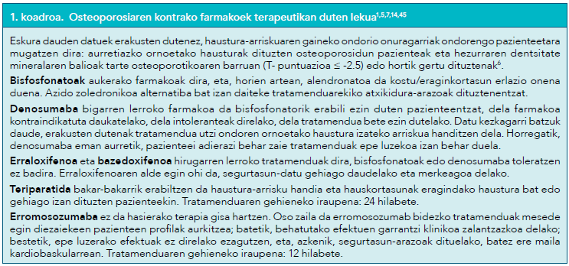
ERAGINKORTASUNA Eraginkortasun eta segurtasunean oinarritutako erabilera gomendioak

Slide 8
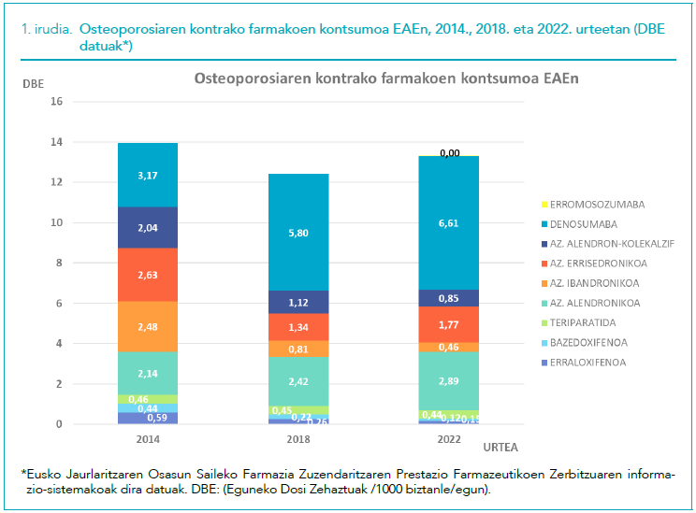
EAEko KONTSUMOAK DBEtan
Bisfosfonatoak lehen aukerako farmakoak izan arren, gero eta gutxiago preskribatzen dira. Denosumabaren kontsumoa -bisfosfonatoen alternatiba-, aldiz, bikoiztu egin da 2014tik.

Slide 9
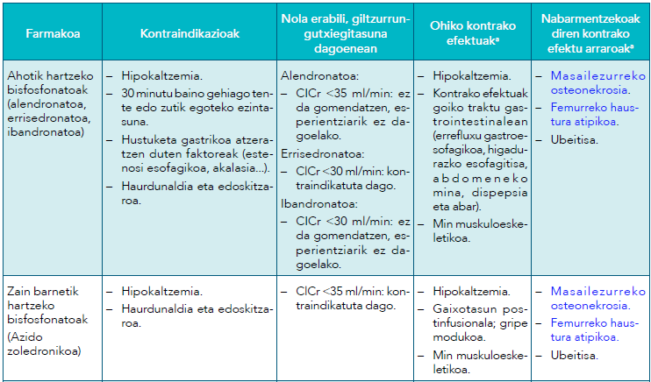
SEGURTASUNA BFen kontraindikazioak, giltzurrun gutxiegitasunean dosia doitzeko gomendioak eta kontrako efektuak
Farmakoen segurtasun-profila faktore inportantea da pazienteentzako tratamendurik egokiena aukeratzeko orduan, are gehiago osteoporosiaren kasuan, tratamendua prebentiboa delako.

Slide 10
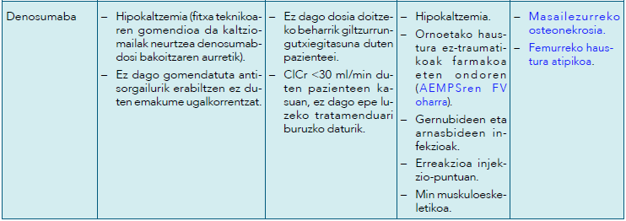
SEGURTASUNA Denosumab kontraindikazioak, giltzurrun gutxiegitasunean dosia doitzeko gomendioak eta kontrako efektuak

Slide 11
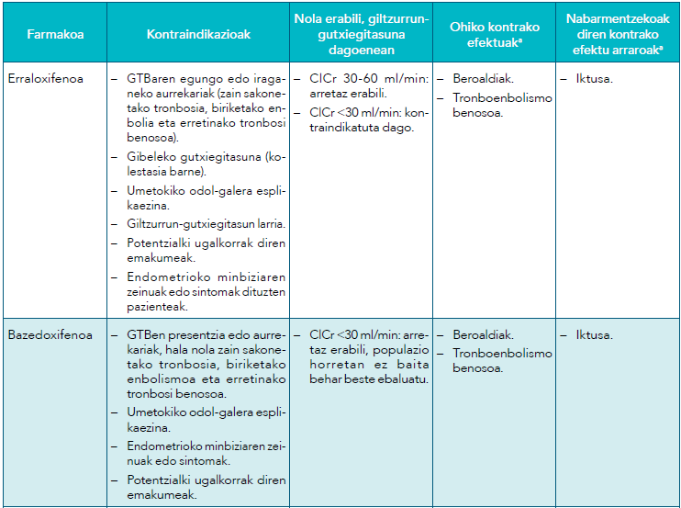
SEGURTASUNA EHMSen kontraindikazioak, giltzurrun gutxiegitasunean dosia doitzeko gomendioak eta kontrako efektuak

Slide 12
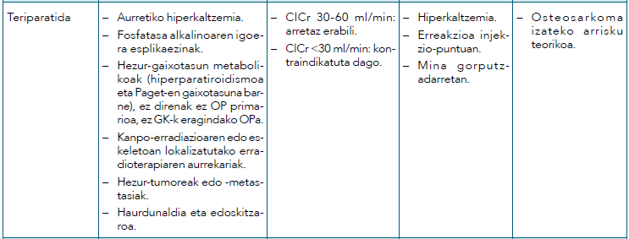
SEGURTASUNA Teriparatida kontraindikazioak, giltzurrun gutxiegitasunean dosia doitzeko gomendioak eta kontrako efektuak

Slide 13
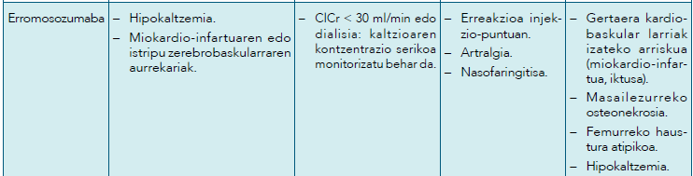
SEGURTASUNA Romosozumab kontraindikazioak, giltzurrun gutxiegitasunean dosia doitzeko gomendioak eta kontrako efektuak

Slide 14
SEGURTASUNA
Femurreko haustura atipikoak (FHA)
FHA bilateralak izaten dira maiz; aurretiazko traumatismorik gabe edo traumatismo minimo batekin ager daitezke, eta baliteke femurreko haustura osoa gertatu baino aste batzuk edo hilabete batzuk lehenago gertatzea.
BF kasuan, tratamenduaren iraupena luzatu ahala handitzen da arriskua. Femurreko haustura atipikoak detektatu dira, halaber, denosumabaren erabilerari lotuta, 2,5 urtez tratamenduan egon ondoren, bai eta erromosozumabaren erabilerari lotuta ere.
Masailezurreko osteonekrosia (MON)
MONren intzidentzia osteoporosia duten pazienteen artean oso txikia da (1/10.000 eta 1/100.000 bitartean)
Intzidentzia handiagoa da BF edo denosumab dosi altuak hartzen dituzten pazienteengan —hezur-metastasiak dituzten pazienteei emandakoak adibidez— eta zenbat eta luzeagoa tratamendua.

Slide 15
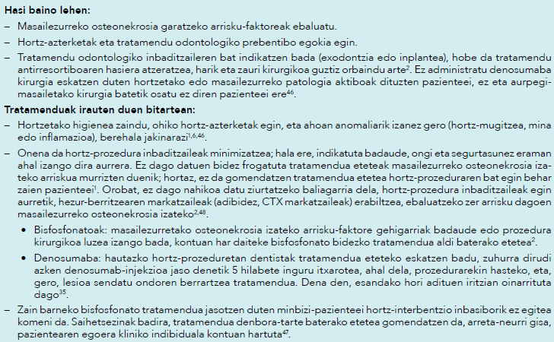
SEGURTASUNA Prozedura odontologiko inbaditzaileak eta MON arriskua: BFak, denosumaba edo errosomozumaba maneiatzea

Slide 16
SEGURTASUNA
Ornoetako haustura anizkoitzak (OHA) izateko arriskua Denosumaba eten ondoren
Denosumabaren tratamendua eten ondoren OHA izateko arriskua handitzen da, hezur-berritzearen markatzaileak ugaritu eta hezurraren dentsitate minerala gutxitu («errebote-efektu» esaten zaiona).
Administraturiko azken dositik 6 hilabetera diagnostikatu dira ornoetako haustura anizkoitzak. Orobat, tratamenduaren aurretik hausturak zituzten pazienteek lau aldiz arrisku handiagoa zuten (Odds Ratio 3,9 [KT % 95: 2,1-7,2]) izan ez zituztenek baino.
Denosumabaren indikazioa arretaz ebaluatu behar da tratamendua hasi aurretik, bereziki pazienteak gazteak badira.
Argi eta garbi esan behar zaie pazienteei ezarritako egutegiari jarraitu behar diotela, dosirik ahaztu edo atzeratu gabe, eta abisatu behar zaie ezin dutela tratamendua eten medikuari kontsultatu gabe.
Denosumabaren tratamendua eten beharra dagoenean, gidek BF bidezko tratamendu alternatiboa jartzea gomendatzen dute.

Slide 17
IRAUPENA
Hezur-sortzaileak
Farmako hezur-sortzaileentzako, fitxa teknikoek zehazten dituzte erabilera epe maximoak:
Teriparatida: gehienez ere 24 hilabetez erabil daiteke (bizitzan behin bakarrrik har dezakete pazienteek).
Erromosozumaba: gehienez ere 12 hilabetez.
Teriparatida edo erromosozumaba kendu eta gero, tratamendu antirresortiboarekin jarraitzea gomendatzen da.

Slide 18
IRAUPENA
Antirresortiboak
Eraginkortasun-segurtasun profilari buruz dagoen ebidentziak gehieneko aldi hauek hartzen ditu:
10 urte alendronato eta denosumabarentzat.
9 urte azido zoledronikoarentzat.
8 urte erraloxifeno eta bazedoxifenoarentzat.
7 urte errisedronatoarentzat.
Epe horiez harago, erreferentziazko gidetan ageri diren gomendioak adituen arteko adostasuna dira.
Tratamenduaren iraupen optimoa zehaztuta ez dagoenez, berauen beharra aldian behin eta banan-banan berrebaluatu beharko da, behar-arrisku balantzea kontrakoa denean farmakoa eteteko.

Slide 19
IRAUPENA
Antirresortiboak: BF
Giden arabeera BFekin jarraitzeko premia berriro ebaluatu behar da 3-5 urte igarotakoan, etorkizunean hausturak izateko arriskua klinikoan oinarrituta:
Arrisku altua: tratamenduarekin jarraitu.
Arrisku ertain-txikia: BFak aldi baterako utzi (“opor terapeutiko” estrategia).
Etenaldian zehar haustura gehiago izan ez bada, egokia izan daiteke 1-3 urte farmakoa hartu gabe egotea (1-1,5 urte errisedronato eta ibandronatoarekin, 2 alendronatoarekin eta 3 azido zoledronikoarekin).
Epe hauek igarotakoan, haustura-arriskua berriro ebaluatuko da, eta tratamenduari berrekitea komenigarria den erabakiko da.

Slide 20
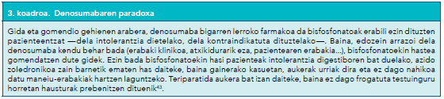
IRAUPENA
Antirresortiboak: denosumaba
Denosumaba eten ondoren, BFek duten hondar-efektua ez agertzeaz gain, “errebote-efektu” bat azaltzen da. Horregatik, gidek gomendatzen dute:
Denosumabaren administrazioa ezarritako 6 hilabeteko tartea baino gehiago ez atzeratzea.
Farmakoa kendu bada, BF bidezko tratamendu alternatiboa ezartzea.

Slide 21
IRAUPENA
Farmakoak sekuentzialki erabiltzeko estrategia
Osteoporosiaren aurkako farmako gehienen iraupenari buruzko ziurgabetasuna dela eta, farmakoak sekuentzialki erabiltzeko hainbat estrategia proposatu dira, eraginkortasunik handiena eta konplikazioak izateko arriskurik txikiena lortzeko. Hala ere, gaur egun ez dago haustura-kasuen murrizketari buruzko emaitza nahikorik estrategia baten edo bestearen alde egiteko.

Slide 22
ERROMOSOZUMABA Osteoporosiaren kontra merkaturatu den azken farmakoa
Erromosozumaba antigorputz monoklonal gizatiartua da (IgG2), duela gutxi baimendu dena hausturak izateko arrisku handia duten emakume postmenopausikoei osteoporosi larria tratatzeko.
Mekanismo duala hezurrak birmoldatzeko:
Hezur-eraketa areagotzen du eta hezur-erresortzioa murrizten du.
Pauta: 2 injekzio (elkarren segidan leku ezberdinetan) hilean behin. Iraupena: 12 hilabete, eten ondoren antirresortiboa hastea gomendatzen da.
Tratamenduan zehar pazienteek kaltzio eta D vitamina osagarriak ere hartu behar dituzte.
Ospitale-diagnostikoko farmakoa.
Inspekzioaren oniritzia eskuratu beharko da baimendutako indikazioarenak baino baldintza murriztaileagoetan hura finantzatzeko.

Slide 23
ERROMOSOZUMABA Osteoporosiaren kontra merkaturatu den azken farmakoa
ERAGINKORTASUNA
12 eta 24 hilabetera erromosozumabak astean behin hartutako alendronatoarekin alderatuta erakutsi zuen:
Erromosozumabarekin, ornoetako haustura morfometriko eta haustura kliniko gutxiago izan zituzten osteoporosi larria zuten (aurretiazko hausturak eta/edo hezurraren dentsitate minerala < –2,5 atal guztietan) emakume postmenopausikoek (batez beste, 74 urte).
Ornoetakoak ez ziren hausturetan eta adakakoekin aldiz ez zuen gehiagotasunik erakutsi (aldagai sekundario esploratzaileak).
Erromosozumabaren eraginkortasuna alendronatoarekin alderatuta ornoetakoak ez diren eta aldakako hausturentzat analisi primarioan 33 hilabetetara ikusi zen. Horrek esan nahi du 82 paziente (KT % 95: 45-500) tratatu beharko liratekeela erromosozumabarekin, urtebetez, aldakako haustura saihesteko.

Slide 24
ERROMOSOZUMABA Osteoporosiaren kontra merkaturatu den azken farmakoa
SEGURTASUNA
Gertaera kardiobaskularren (miokardio-infartu akutu larria eta istripu zerebrobaskular larria) eta heriotza-tasaren hazkundea detektatu zen erromosozumaba erabiltzearekin lotuta.
Miokardio-infartu akutuaren edo iktusaren aurrekariak dituzten herritarrak alde batera utzita ere, espero izatekoak dira beste bi MACE gertaera 1.000 pazienteko.
Kontraindikatuta dago erromosozumaba erabiltzea MIA eta IZBren aurrekariak dituzten pazienteetan, eta kontu handiz ebaluatu behar da arrisku kardiobaskularreko faktorerik duten, tratamenduaren hasieran eta tratamenduan zehar.
Erromosozumabaren arrisku gisa identifikatu dira, halaber, FHA, MON eta hipokaltzemia.
AEMPSek posizionamendu terapeutikoari buruz egindako txostenaren arabera, oso zaila da erromosozumabaren tratamenduak mesede egin diezaiekeen pazienteen profilik aurkitzea, batetik, klinikoki garrantzitsuak diren hausturen murrizketan behatutako efektuen garrantzi klinikoa zalantzazkoa delako eta, bestetik, segurtasunari buruz kezkak daudelako, batez ere alderdi kardiobaskularrari dagokionez.

Slide 25

Funtsezko ideiak
Osteoporosiari aurre egiteko edozein tratamendu farmakologiko hasi aurretik, ezinbestekoa da tratamenduen onura/arrisku balantzea balioestea eta tratamendua epe luzera planifikatzea.
Hausturak prebenitzeko neurriak hartzea gomendatzen da, hala nola bizimodu osasungarria eramatea, dieta orekatua izatea, ariketa fisikoa erregularki egitea, tabakorik ez erretzea, alkoholaren kontsumoa murriztea eta erorikoak prebenitzeko neurriak hartzea.
Batez ere, haustura-arrisku handia duten pazienteei egingo die mesede tratamendu farmakologikoak.

Slide 26
Funtsezko ideiak
Frogatuta dago osteoporosiaren kontrako farmakoak eraginkorrak direla ornoetako hausturak gutxitzeko, baina soilik batzuek frogatu dute eraginkorrak direla aldakako hausturak gutxitzeko.
Ahotiko bisfosfonatoak —nagusiki, alendronatoa— lehen aukerakotzat jotzen dira, haien onura/arrisku balantzean oinarrituta.
Denosumaba kentzeak errebote efektua eragiten duenez (ornoetako haustura anizkoitzak), zalantzak daude haren onura/arrisku balantzeari buruz. Arrisku horren berri eman behar zaie pazienteei, tratamenduarekiko atxikidura-arazoak badituzte edo tratamendua eteten badute.

Slide 27
Bibliografia eta informazio gehiagorako…
31 Liburukia, 6 Zb 2023

